Slide 1
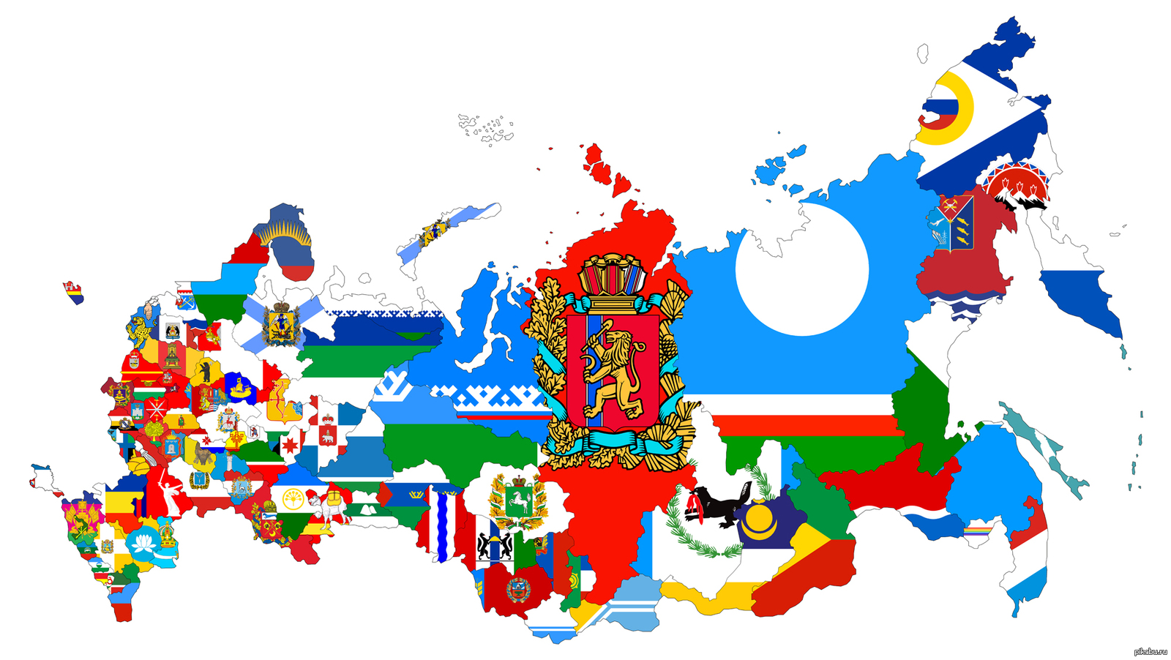
Национальный и религиозный состав населения России

Slide 2
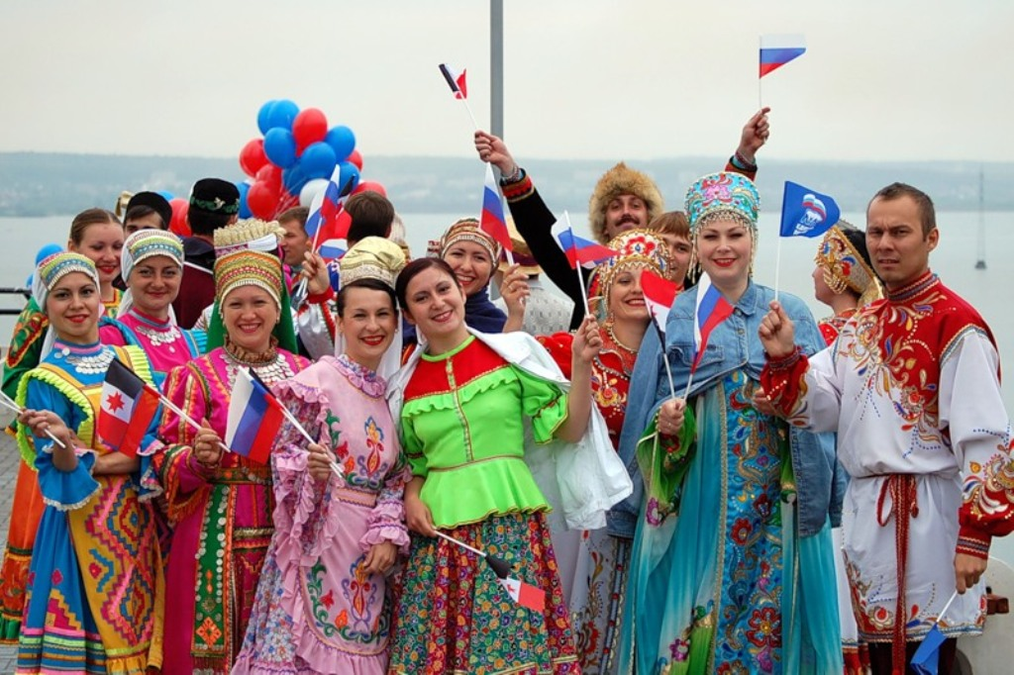
Прочтите слова и объясните их значение.
национальность,
национализм,
толерантность,
этнос

Slide 3
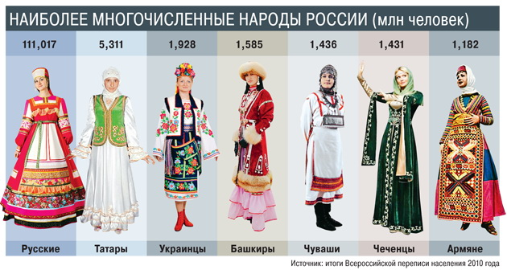

Slide 4
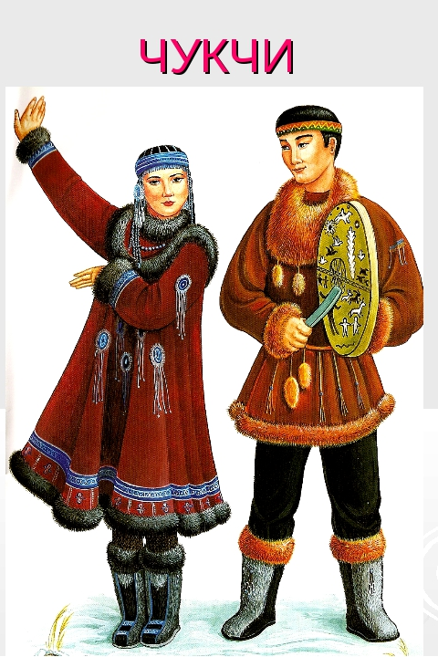
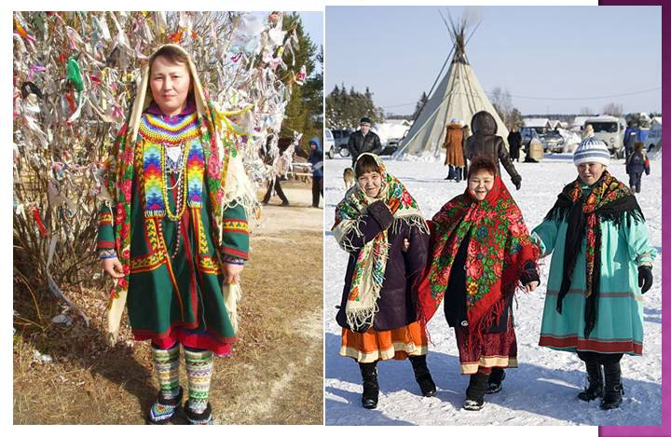
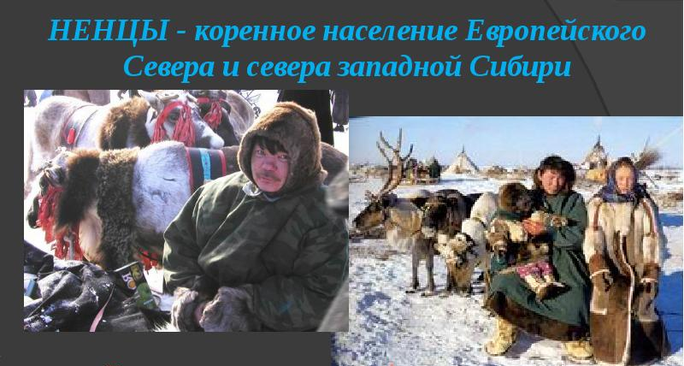
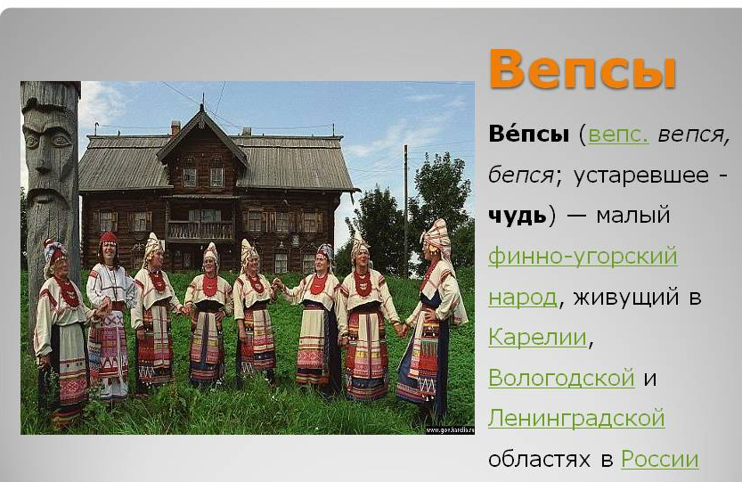
Малые народы: манси, чукчи, ненцы, вепсы и др.
Манси

Slide 5
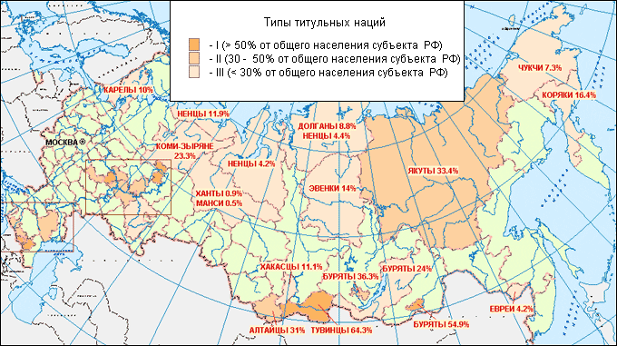
Титульный народ – это народ, по названию которого называется республика.

Slide 6
На основе текста учебника заполните схему в тетради.
Религии России
Православие (христианство) 1. 2. | Ислам (мусульманство) 1. 2. | Буддизм 1. 2.

Slide 7
